Slide 1

Produktpräsentation
FT
6-Achs Kraft-Momenten-Sensoren

Slide 2
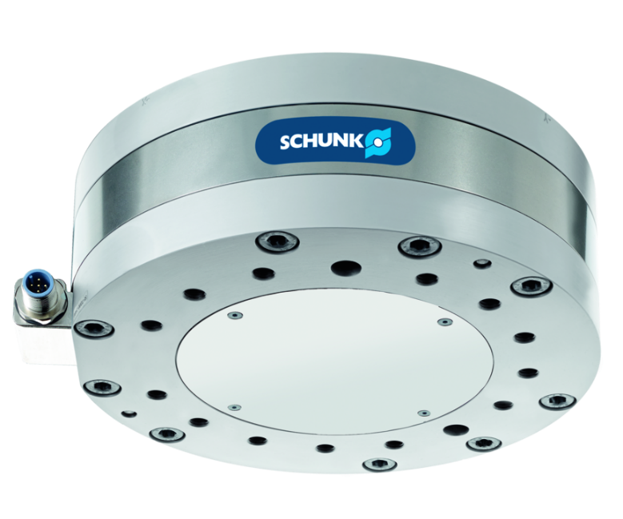
6-Achs Kraft-Momenten-Sensoren
Starrer 6-Achs-Kraft-Momenten-Sensor zum präzisen Messen in alle sechs Freiheitsgrade
Kraft-Momenten-Sensor für einfache Anwendungen. Echtzeitmessung/-datenausgabe für hochdynamische Regelungskonzepte.
Messbereich von 8 bis 40.000 N

Slide 3

Robust. Flexibel. Präzise.

Slide 4
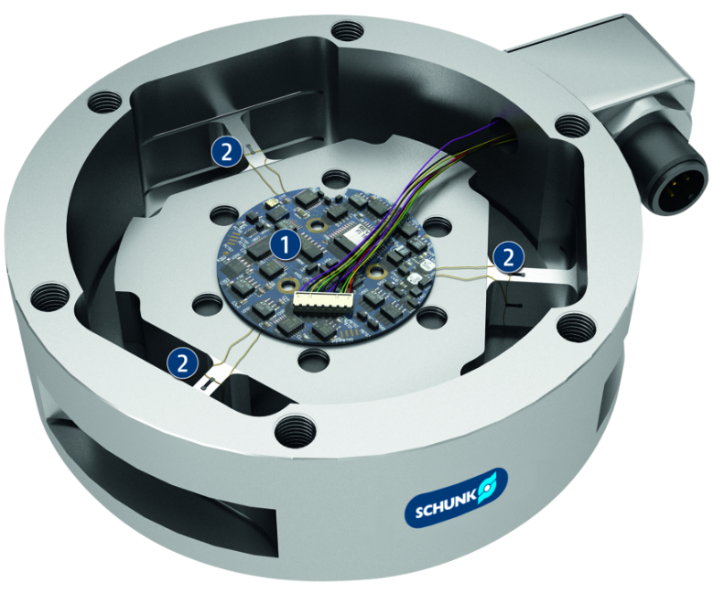
Funktionsprinzip
Funktionsbeschreibung
Die Dehnmessstreifen (DMS) des 6-Achs-Kraft-Momenten Sensors messen die aufgebrachten Lasten in allen sechs Freiheitsgraden (Fx, Fy, Fz, Mx, My und Mz). Die Signale der DMS werden im Sensor verstärkt.
1
Elektronik
2
Dehnmessstreifen

Slide 5
Vorteile – Ihr Nutzen
Viele Baugrößen mit unterschiedlichen Messbereichen
Sensor misst in allen sechs Freiheitsgraden sowohl Kräfte als auch Momente
Rotation und Translation des Koordinatensystems in allen drei Raumrichtungen
Integrierte Temperaturkompensation um die definierte Messgenauigkeit sicher zu stellen
Einfachste Prozessanbindung dank einfacher Schnittstellen-Kompatibilität
Robuste Ausführung durch einen hohen Überlastbereich für eine lange Lebensdauer
IP-Schutzklasse IP60, 65, 68 optional erhältlich

Slide 6
Technische Daten
Technische Daten Übersicht
Baureihe | Baugröße | Messbereich Fx, Fy | Messbereich Fz | Messbereich Mx, My | Messbereich Mz | Eigenmasse | Durchmesser | Höhe
 |  | [N] | [N] | [Nm] | [Nm] | [kg] | [mm] | [mm]
FT | Nano17 | 12 .. 50 | 70 | 0.12 .. 0.5 | 0.12 .. 0.5 | 0.0091 | 17 | 14.5
FT | Nano17-Titan | 8 .. 32 | 56.4 | 0.05 .. 0.2 | 0.05 .. 0.2 | 0.01 | 17 | 14.5
FT | Nano25 | 125 .. 250 | 1000 | 3 .. 6 | 3 .. 3.4 | 0.063 | 25 | 21.6
FT | Nano43 | 9 .. 36 | 36 | 0.13 .. 0.5 | 0.13 .. 0.5 | 0.039 | 43 | 11.5
FT | Mini40 | 20 .. 80 | 240 | 1 .. 4 | 1 .. 4 | 0.049 | 40 | 14
FT | Mini43LP | 62 .. 250 | 250 | 0.75 .. 3 | 1.25 .. 5 | 0.05 | 43 | 7.9
FT | Mini45 | 145 .. 580 | 1160 | 5 .. 20 | 5 .. 20 | 0.091 | 45 | 15.7
FT | Mini58 | 700 .. 2800 | 6800 | 30 .. 120 | 30 .. 120 | 0.345 | 58 | 30
FT | Mini85 | 475 .. 1900 | 3800 | 20 .. 80 | 20 .. 80 | 0.635 | 85 | 29.8
FT | Omega331 | 10000 .. 40000 | 88000 | 1500 .. 6000 | 1500 .. 6000 | 47 | 330 | 107

Slide 7
Technische Daten
Technische Daten Übersicht
Baureihe | Baugröße | Messbereich Fx, Fy | Messbereich Fz | Messbereich Mx, My | Messbereich Mz | Eigenmasse | Durchmesser | Höhe
 |  | [N] | [N] | [Nm] | [Nm] | [kg] | [mm] | [mm]
FT | Gamma | 32 .. 130 | 400 | 2.5 .. 10 | 2.5 .. 10 | 0.255 | 75.4 | 33.3
FT | Delta | 165 .. 660 | 1980 | 15 .. 60 | 15 .. 60 | 0.913 | 94.5 | 33.3
FT | Theta | 1000 .. 2500 | 6250 | 120 .. 400 | 120 .. 400 | 4.99 | 155 | 61.1
FT | Omega85 | 475 .. 1900 | 3800 | 20 .. 80 | 20 .. 80 | 0.658 | 85 | 33.4
FT | Omega160 | 1000 .. 2500 | 6250 | 120 .. 400 | 120 .. 400 | 2.72 | 156.5 | 55.9
FT | Omega191 | 1800 .. 7200 | 18000 | 350 .. 1400 | 350 .. 1400 | 9.41 | 190 | 64
FT | Omega250 | 4000 .. 16000 | 32000 | 500 .. 2000 | 500 .. 2000 | 31.8 | 295 | 94.9
FT | Omega331 | 10000 .. 40000 | 88000 | 1500 .. 6000 | 1500 .. 6000 | 47 | 330 | 107

